Slide 1

КИМ ОГЭ – 2022 по обществознанию
Страхова Н.В., к.и.н., доцент коо ГАУ ДПО ЯО ИРО
2022

Slide 2

Изменений в модели ОГЭ по обществознанию в 2022 г. по сравнению с 2021 г. НЕТ!
По сравнению с 2019 – 2020 гг. следующие изменения:
количество тестовых заданий сократили с 14 до 13;
добавили новое задание с развёрнутым ответом (№ 5). В нем нужно проанализировать визуальную информацию;
общий балл увеличили с 35 до 37 баллов.
Формат Обязательного Государственного Экзамена в 2022 году:
количество заданий – 24; время выполнения – 180 минут (ровно 3 часа); максимальный первичный балл – 37 (было 35); разрешенных к использованию дополнительных материалов нет
Расписание
ДОСРОЧНЫЙ ОСНОВНОЙ ДОПОЛНИТЕЛЬНЫЙ
28 апреля (четверг) 27 мая (пятница) 15 сентября (четверг)
13 мая (пятница) 27 июня, 29 июня, 1, июля, 2 июля 22,23,24 сентября

Slide 3
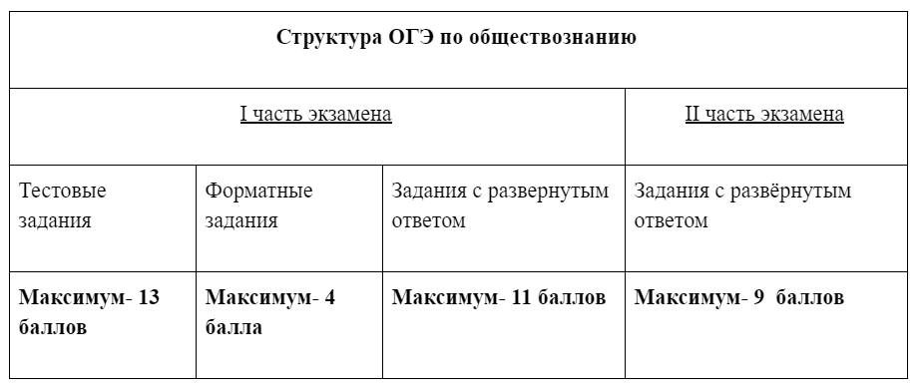

Slide 4
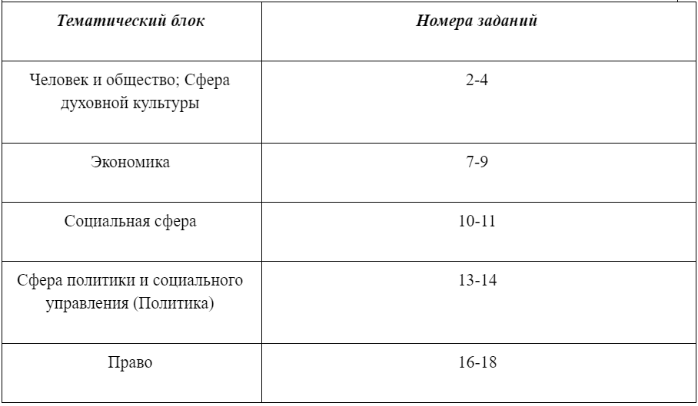
Тестовые задания логически связаны с каждым из шести тематических блоков - определенному номеру задания соответствует конкретный тематический блок. Например, № 9 — всегда задание по экономике, а № 13 — по политике. За каждый правильный ответ дают 1 балл.

Slide 5
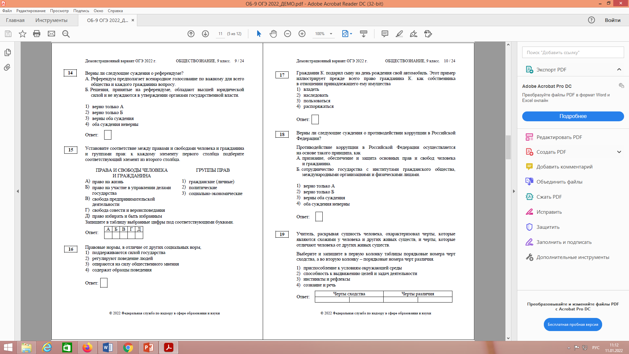
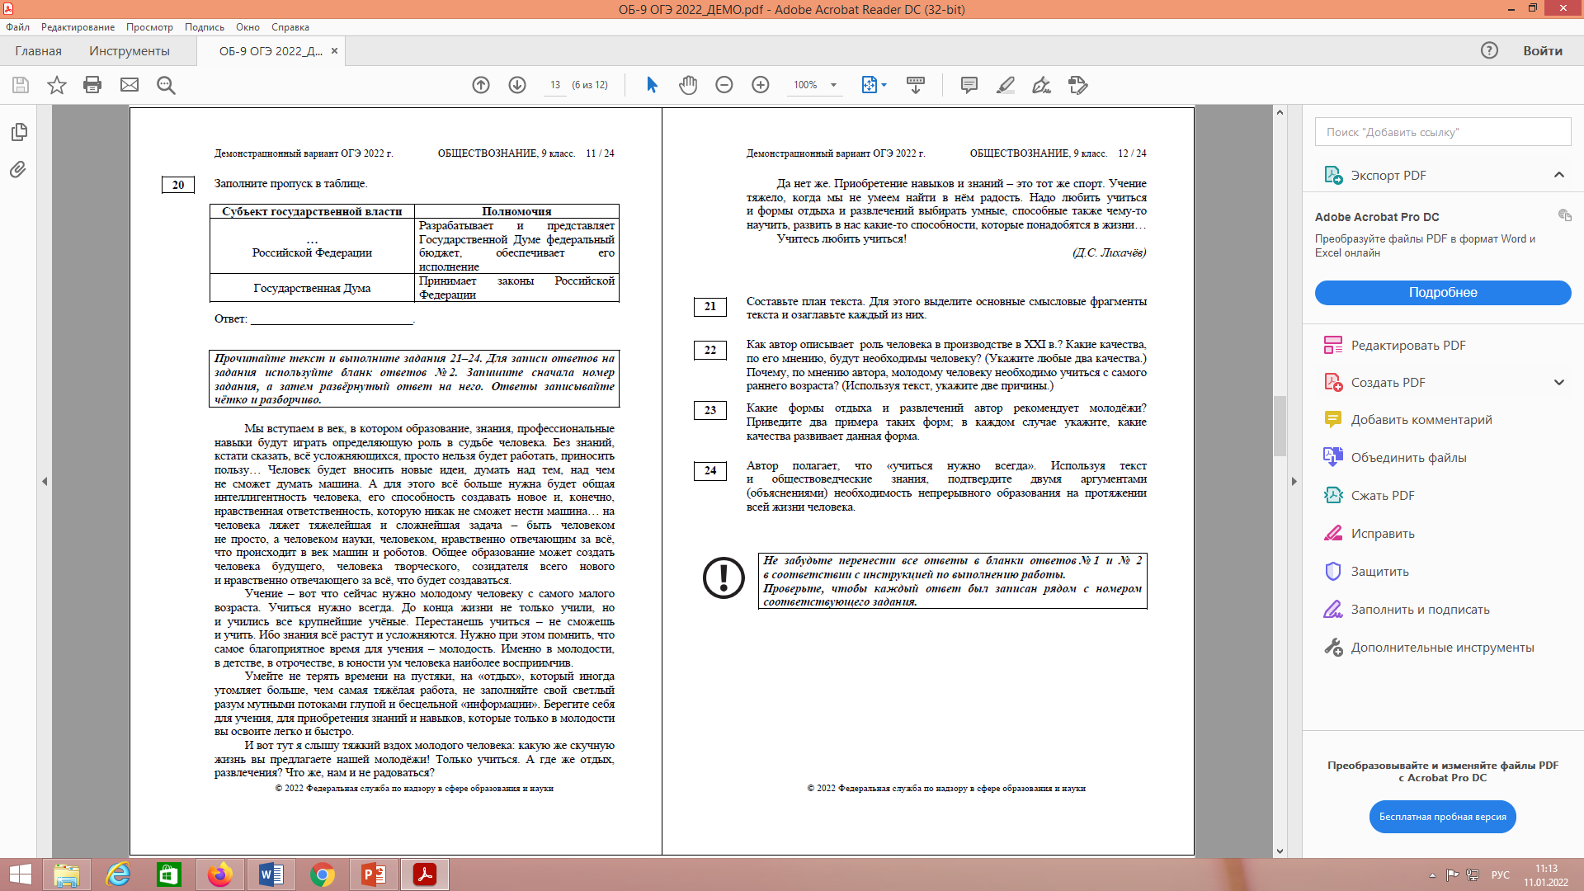
Форматные задания
Вы не знаете, какой тематический блок вам встретится. Зато формат заданий всегда одинаковый. Самое главное — хорошо разбираться в особенностях каждого из них. Всего в первой части есть три форматных задания:
Задание № 15 (2 балла) – задание на установление соответствия, которое требует четкого знания теории.
Задание № 19 (1 балл) — задание на установление сходств и различий между двумя понятиями. В условии задания есть 4 признака. Из них два характерны для обоих понятий — это сходства, а два являются признаками только одного из понятий — это различия.
Задание № 20 (1 балл) – задание на заполнение пропуска в таблице. Оно проверяет знание терминологии, а предугадать, какой тематической блок встретится в этом задании, невозможно..

Slide 6
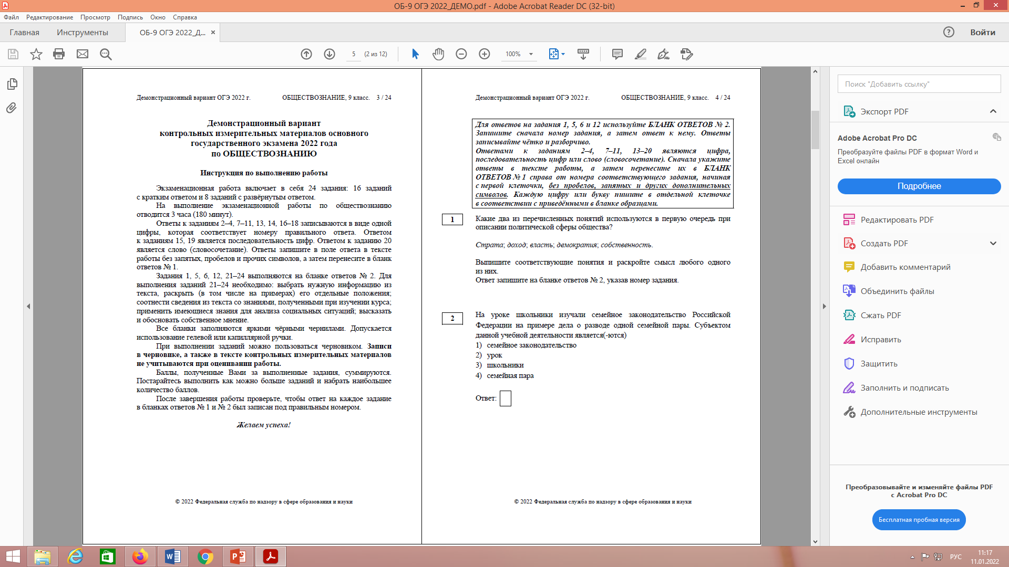
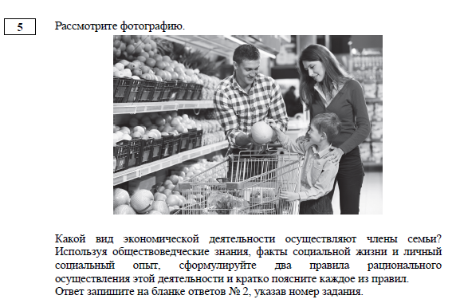
Задания с развернутым ответом
Задание 1 (2 балла) — задание на термины. Нужно найти два понятия, которые будут соответствовать условию и дать определение одному из них.
Задание 5 (3 балла) — задание на анализ визуальной информации.
Задание 6 (2 балла) — задание на финансовую грамотность. Можно встретить три основные темы:
— Банковские услуги и формы дистанционного банковского обслуживания
— Семейный бюджет. Источники доходов и расходов семьи
— Личный финансовый план и сбережения

Slide 7
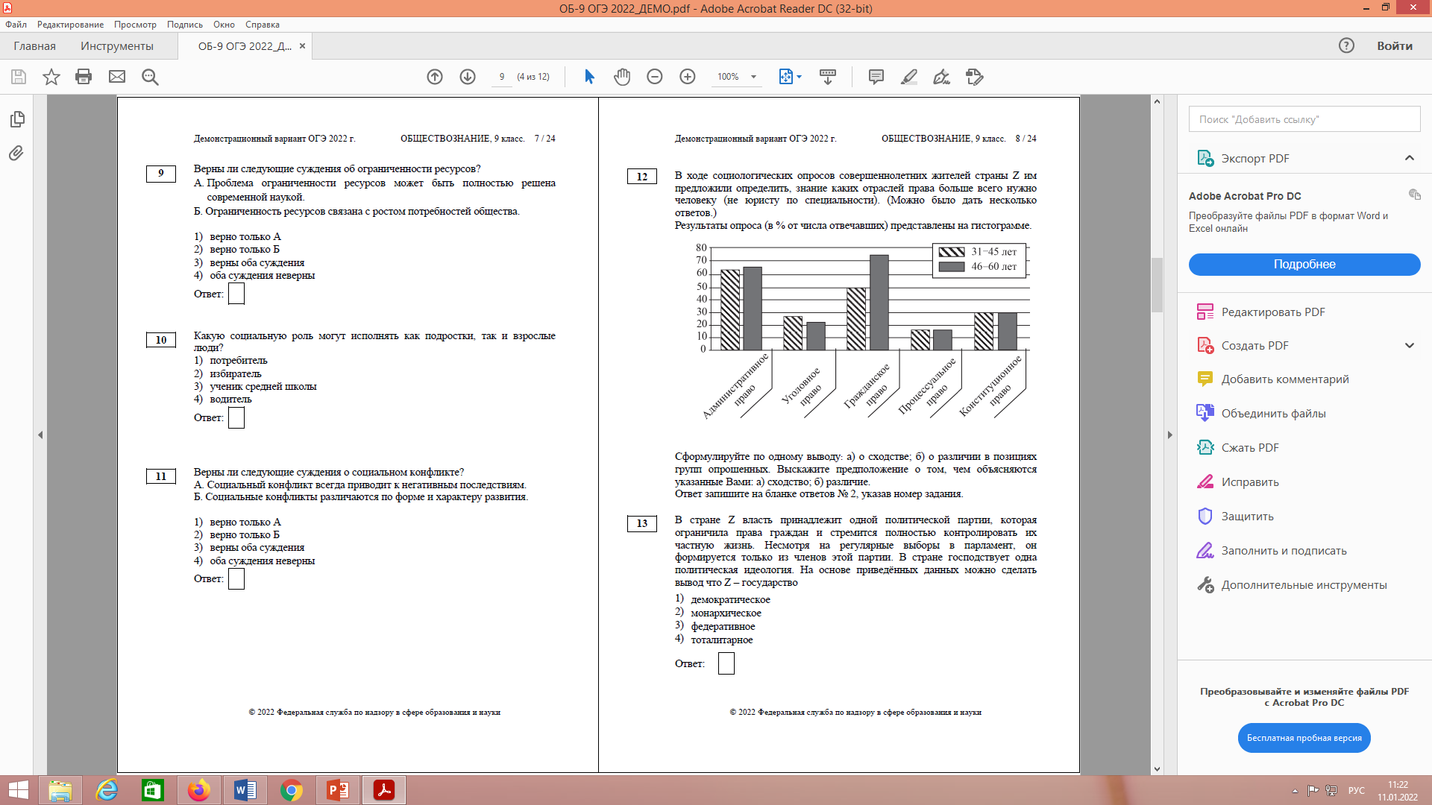
Задание 12 (4 балла) — задание на анализ статистического источника. Это одно из самых сложных и «дорогих» по баллам заданий ОГЭ по обществознанию. Вам нужно сформулировать сходства, различия и выводы, опираясь на статистический источник. Он может быть представлен в виде диаграммы, графика или таблицы. Баллы в этом задании часто теряют по невнимательности. Нужно чётко и внимательно работать с легендой, осями графика, информацией на диаграмме или в таблице.

Slide 8
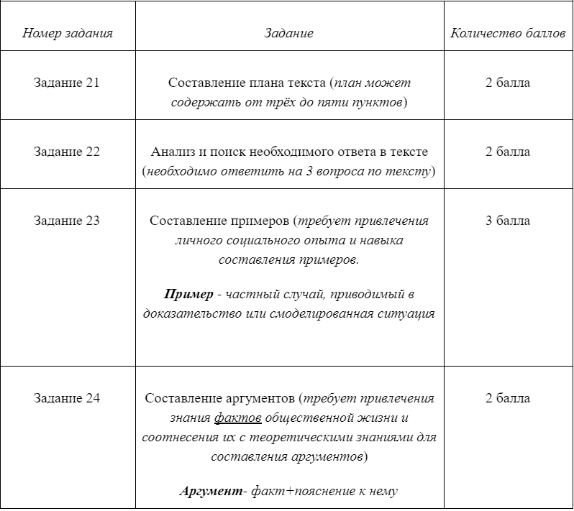
Задания 21–24 объединены в составное задание с фрагментом адаптированного научно-популярного текста и направлены на проверку следующих умений: осуществлять поиск социальной информации по заданной теме в различных её источниках.

Slide 9


